Slide 1

Je compose pour vous avec ma douce et fidèle amie
Citations canine qui vous ferons
craquer par Lande. N° 6

Slide 2
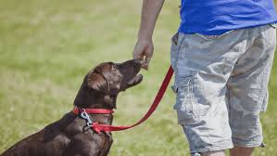
Je compose pour vous avec ma douce et fidèle amie

Slide 3
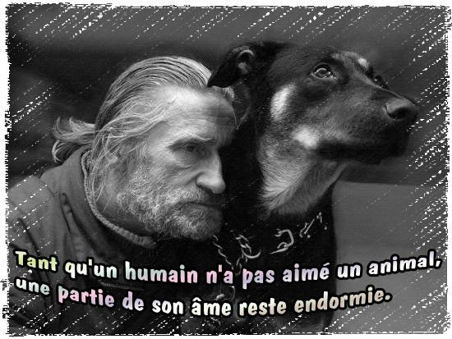
Je compose pour vous avec ma douce et fidèle amie

Slide 4

Je compose pour vous avec ma douce et fidèle amie

Slide 5

Je compose pour vous avec ma douce et fidèle amie

Slide 6

Je compose pour vous avec ma douce et fidèle amie

Slide 7
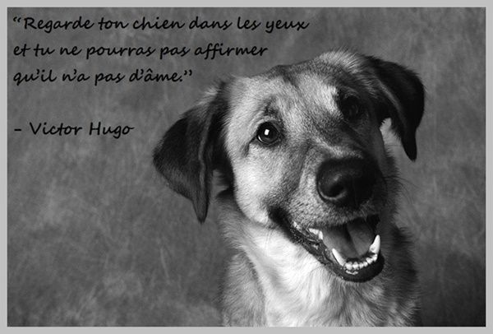
Je compose pour vous avec ma douce et fidèle amie

Slide 8

Je compose pour vous avec ma douce et fidèle amie

Slide 9

Je compose pour vous avec ma douce et fidèle amie

Slide 10

Je compose pour vous avec ma douce et fidèle amie

Slide 11
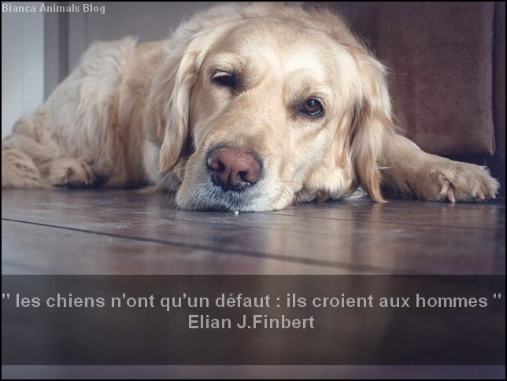
Je compose pour vous avec ma douce et fidèle amie

Slide 12
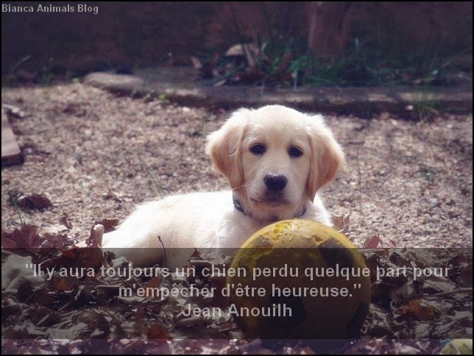
Je compose pour vous avec ma douce et fidèle amie

Slide 13
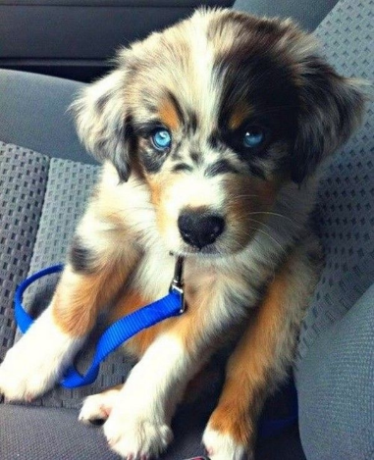
Je compose pour vous avec ma douce et fidèle amie

Slide 14

Je compose pour vous avec ma douce et fidèle amie

Slide 15

Je compose pour vous avec ma douce et fidèle amie

Slide 16
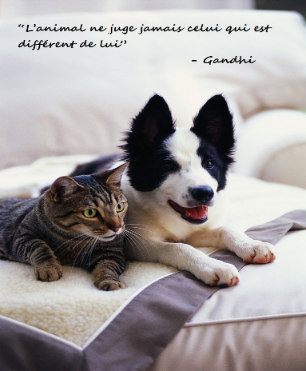
Je compose pour vous avec ma douce et fidèle amie

Slide 17
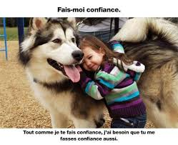
Je compose pour vous avec ma douce et fidèle amie

Slide 18
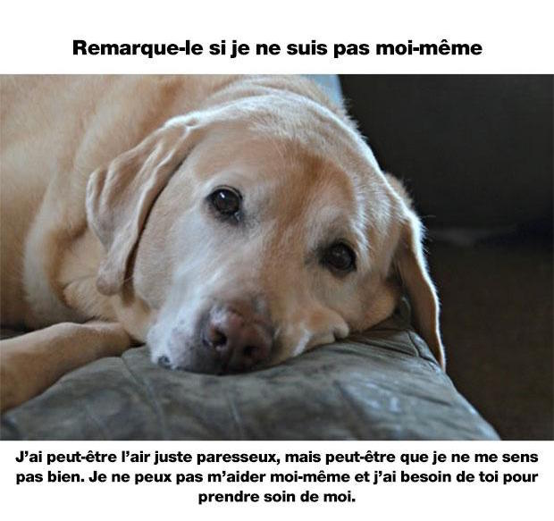
Je compose pour vous avec ma douce et fidèle amie

Slide 19
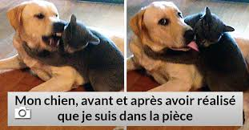
Je compose pour vous avec ma douce et fidèle amie

Slide 20

Je compose pour vous avec ma douce et fidèle amie

Slide 21
Je compose pour vous avec ma douce et fidèle amie
C’était
Citations canine qui vous ferons
craquer Lande.

